Slide 1

اسم المقرر
إدارة المشاريع
استاذ المقرر
د/ عبدالله حمود سراج
أستاذ مشارك
جامعة الملك فيصل
عمادة التعلم الإلكتروني والتعليم عن بعد
كلية إدارة الأعمال
1
جميع الحقوق محفوظة لجامعة الملك فيصل ©
All Rights Reserved for KFU ©

Slide 2
المحاضرة الثالثة
تنظيم المشروع المحاضرة الثالثة
تنظيم المشروع

Slide 3
تنظيم المشروع المحاضرة الثالثة
الأهداف الدراسية للفصل
فهم المرتكزات الأساسية التي تعتمد عليها عملية تنظيم المشروع كيف تختلف عن المنظمة الوظيفية.
معرفة الاشكال التنظيمية السائدة في المشاريع واهمها:
المشروع كجزء من التنظيم الوظيفي.
المشروع المستقل.
مشروع المصفوفة
تحديد إيجابيات وسلبيات كل شكل من هذه الاشكال التنظيمية.
معرفة الخطوات الواجب اتباعها عند تحديد الشكل التنظيمي المناسب للمشروع.

Slide 4
تنظيم المشروع المحاضرة الثالثة
تمهيد
التنظيم أداة تستخدمها المنظمات في الوصول الى أهدافها.
وهو الوظيفة الثانية للمدير ويقصد بها تجميع الاعمال اللازمة لتحقيق الأهداف وتقسيمها الى نشاطات فرعية وتجميعها في شكل وحدات إدارية والتنسيق بينها مع تحديد العلاقات الإدارية بينهم من حيث السلطة والمسؤولية وخطوط الاتصال ووضع كل ذلك في شكل تنظيمي محدد المعالم .

Slide 5
تنظيم المشروع المحاضرة الثالثة
تابع
لم تعد الأشكال التنظيمية التقليدية المستخدمة في المنظمات الوظيفية ملائمه لاستخدامها في المشاريع في ببيئة تتميز :
بالتعقيد
والدینامیكیة العالية.
تطور هائل في الجوانب التكنولوجية.
تغير دائم في رغبات الزبائن.
لذا وجدت الحاجة الى وجود اشكال تنظيمية مبتكرة من المشاريع من النجاح في الوصول الى أهدافها في بيئة الاعمال المعاصرة.

Slide 6
تنظيم المشروع المحاضرة الثالثة
تابع
عندما تبدا المشروعات تعتمد موضوعان على الفور :
الأول: اخذ قرار خاص بكيفية ربط المشروع بالمنظمة الام.
الثاني: اخذ قرار خاص بكيفية تنظيم المشروع نفسه.

Slide 7
تنظيم المشروع المحاضرة الثالثة
تعريف تنظيم المشروع
ھناك العدید من التعاریف لمصطلح تنظیم المشروع منها:
تنظیم المشروع یقصد به تصمیم البناء التنظیمي الداخلي للمشروع عن طریق توزیع الواجبات والمسؤولیات والسلطات على العاملین في المشروع ، وتحدید القواعد والأصول واجراءات العمل الرسمیة المتبعة في تنفیذ الواجبات والأدوار، وتطوير نظام الاتصال والرقابة وكتابة التقارير بين المستويات الإدارية المختلفة، بما یحقق أفضل صيغة تساعد المشروع في الاستجابة للمتغيرات البيئية بطريقة كفؤه وفعاله تمكن المنظمة الام من الوصول الى أهدافها.

Slide 8
تنظيم المشروع المحاضرة الثالثة
الأشكال التنظيمية في المشروع
الأشكال التنظیمیة للمشاریع یمكن حصرھا في ثلاثة أشكال :
- المشروع كجزء من التنظیم الوظیفي
- تنظیم المشروع المستقل
تنظیم المصفوفة

Slide 9
تنظيم المشروع المحاضرة الثالثة
المشروع كجزء من التنظیم الوظیفي
- التنظيم وفقا لهذا الشكل یكون المشروع تابعا لأحد الأقسام الوظیفیة الأساسیة في الشركة.
- یُحال تنفيذ المشروع على القسم الوظيفي الذي یكون أكثر تخصصا في طبیعة المشروع المطروح للتنفيذ لضمان نجاحه ودعمه.
مثال1 : إذا أرادت كلیة إدارة الأعمال إنشاء ماجستیر في تخصص إدارة الأعمال فإن القسم المناسب لتولي مھمة ھذا المشروع ھو قسم الإدارة بالكلیة ، أما اذا كان الأمر یتعلق بإنشاء ماجستیر في المحاسبة فإن القسم المناسب لتولي مھمة ھذا المشروع ھو قسم المحاسبة بالكلیة.

Slide 10
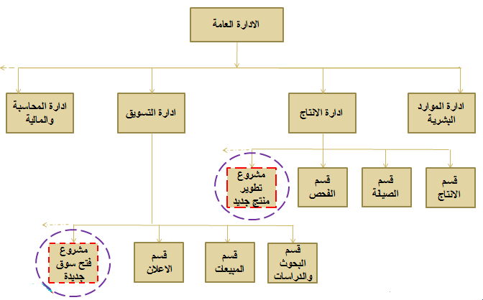
تنظيم المشروع المحاضرة الثالثة
شكل المشروع كجزء من التنظيم الرئيسي
-

Slide 11
تنظيم المشروع المحاضرة الثالثة
تابع....
ایجابیات أن یكون المشروع جزء من التنظیم الوظیفي:-
- مرونة عالیة في استخدام العاملین ، فبما أن المدیر الوظیفي ھو المسؤول الأول عن المشروع فإنه سیسخر كل الكفاءات في القسم لإنجاح المشروع.
الانتفاع من الخبرات الضروریة في أكثر من مشروع ، عندما یُحال أكثر من مشروع للقسم.
- سھولة تبادل الخبرات والمعرفة بین الخبراء لأنھم یعملون في نفس القسم
- جعل الأقسام الوظيفية هي قاعدة التطور وتطوير المسار الوظیفي للأفراد من خلال وظائفهم ومن داخل اقسامهم الرئيسة.

Slide 12
تنظيم المشروع المحاضرة الثالثة
تابع....
سلبیات أن یكون المشروع جزء من التنظیم الوظیفي:-
- العميل لا یكون محور الإھتمام وبؤرة التركیز لأن العاملین في القسم لدیھم مسؤولیات أخرى
- حصول تشویش في الأدوار وفي تحمیل المسؤولیات عن أداء المشروع بسبب عدم وجود شخص واحد مسؤول بشكل كامل عن المشروع
- بط الاستجابة لمتطلبات العمیل بسبب وجود مستویات اداریة متعدده في الأقسام الوظیفیة تؤدي إلى تأخير القرارات وبطء الإجراءات.
- ضعف التحفیز لأسباب تنظيمية: فالقسم الوظيفي يميل الى الاهتمام بوظيفته وليس موجها للمشروع .ضف الى ذلك عدم جود شخص مسئول بشكل كامل عن المشروع.
عدم صلاحیة ھذا الشكل للمشاريع الكبيرة والضخمة والمعقدة.

Slide 13
تنظيم المشروع المحاضرة الثالثة
تنظيم المشروع المستقل( الصرف)
- في ھذا الشكل یكون المشروع منفصلا عن بقیة أقسام المنظمة الأم ویقوم على شكل وحده مستقلة بطاقم فني مستقل وإدارة مستقلة ماليا واداريا مرتبطة بالمنظمة الأم فقط عبر التقاریر الدوریة وعن طریق مدیر المشروع.
- تتفاوت درجة الإستقلالیة من مشروع لآخر من الجانب الإداري والمالي والمحاسبي.

Slide 14
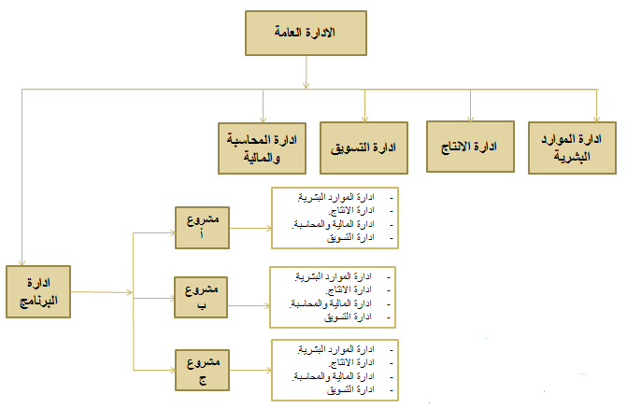
تنظيم المشروع المحاضرة الثالثة
شكل المشروع المستقل

Slide 15
تنظيم المشروع المحاضرة الثالثة
إيجابيات المشروع المستقل
- لمدیر المشروع السلطة الكاملة على المشروع
- جمیع أفراد المشروع مسؤولون مسؤولیة مباشره أمام مدیر المشروع
- عملیة اتصال أسرع
- خبره تراكمية للعاملین في نفس النوع من المشاریع
- تكوین ھویة قویة لدى فریق المشروع تساهم في رفع الأداء وتحقيق الاهداف

Slide 16
تنظيم المشروع المحاضرة الثالثة
تابع
وجود سلطة مركزية على مستوى المشروع ، مما یعزز القدرة على اتخاذ قرارات سريعة، وسرعة الاستجابة لطلبيات الزبائن.
تتحقق وحدة الامر. وهنا يتأكد العاملون ان تطور مسارهم الوظيفي مرتبط بنجاح المشروع وتقارير المدير.
- الھیاكل بسيطة ومرنة مما یسھل الاستجابة للمتغيرات البیئیة الداخلية والخارجية

Slide 17
تنظيم المشروع المحاضرة الثالثة
سلبيات المشروع المستقل
- ازدواجية الوظائف: في حالة وجود عدة مشاریع في فتره زمنية واحده فان وظائف العمل تتكرر .
- تخزین المستلزمات : بھدف ضمان نجاح المشروع یحتاج مدیر المشروع إلى الإحتفاظ بالخبرات والأفراد والمعدات مما یؤدي إلى تجمید ھذه الطاقات.
- في بعض الأحیان لا یستطیع مدیر المشروع المستقل الإستفاده من الخبرات المتوفره على مستوى المنظمة الأم

Slide 18
تنظيم المشروع المحاضرة الثالثة
تابع
- قد تحدث صراعات بین اعضاء المشروع المستقل واعضاء المنظمة الأم او أعضاء المشاريع الأخرى بسبب الإمتیازات مما قد یعیق تحقیق الأھداف وقد يؤدي الى مرض الارتباط بالمشروع.
- وجود قلق بین أعضاء فریق المشروع بسبب الخوف على مستقبلھم الوظیفي بعد إنتھاء المشروع

Slide 19
تنظيم المشروع المحاضرة الثالثة
تنظيم المصفوفة
ویمثل ھذا الشكل خلیط من التنظیم الوظیفي والتنظیم المستقل بحیث یتم الإستفاده من بعض میزات كل منھا والتخلص من بعض العيوب أيضا .
- يستخدم في المنظمات التي تعمل في مجالات مرتفعة التقنية .
الشكل التالي یوضح العلاقة الموجوده بین كافة وظائف المنظمة والمشاریع المختلفة التابعة لھا

Slide 20
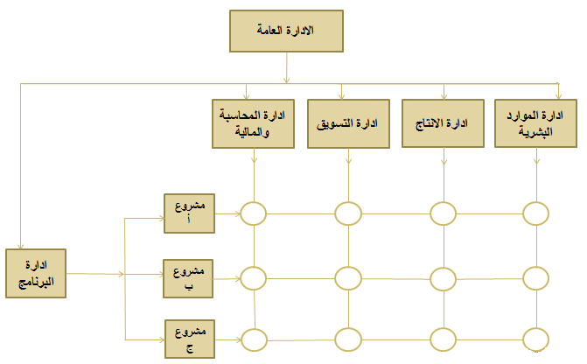
تنظيم المشروع المحاضرة الثالثة
شكل تنظيم المصفوفة

Slide 21
تنظيم المشروع المحاضرة الثالثة
أنواع تنظيم المصفوفة
- المصفوفة القویة :(مصفوفة المشروع) وتكون خصائصھا أقرب إلى المشروع المستقل لكن ضمن المنظمة الأم.
- المصفوفة الوظيفية :(المصفوفة الضعيفة) وتكون خصائصھا أقرب إلى المشروع الوظیفي لكن یتمتع بجزء من استقلالیة المشروع المستقل.
- المصفوفة المتوازنة : خصائصھا تقع بین النوعین السابقین

Slide 22
تنظيم المشروع المحاضرة الثالثة
مزايا تنظيم المصفوفة
- یكون المشروع ھو نقطة التركیز بسبب وجود مدیر متفرغ للمشروع كما أن الأفراد الذین یتم اختیارھم من الوظائف یعملون تحت مسؤولیته لتحقیق الأھداف.
- متاح له استخدام مخزن الخبرات والكفاءات الموجود على مستوى الأقسام الوظیفیة.
- لأن العاملین في المشروع یتم انتدابھم من وظائفھم للمشروع فإنھم أقل احساسا بالقلق على مستقبلھم بعد انتھاء المشروع لأنھم سیعودون لمواقع عملھم الأصلیة.
- یساعد في تحقیق وحدة الھدف وتقلیل الصراعات.

Slide 23
تنظيم المشروع المحاضرة الثالثة
سلبيات تنظيم المصفوفة
- وجود مشكلة توازن القوى بین مدیر المشروع والمدیر الوظیفي ففي المصفوفة القویة تكون القوة والسلطة أكبر بید مدیر المشروع وفي المصفوفة الضعیفة تكون أكبر بید المدیر الوظیفي . أما حالة المصفوفة المتوازنة فإن الخلاف والصراع یكون شدید بین الطرفین.
- تثیر عملیة تحریك الموارد من مشروع لآخر بعض الصراعات السیاسیة الداخلیة في الشركة لأن كل مدیر یرید الإستحواذ على الموارد لتحقیق أھداف خاصه بمشروعة.
- قد یؤدي ھذا النوع من التنظیم إلى وجود مشكلة في مبدأ وحدة القیاده بسبب تشتت العاملین بین أوامر المدیر الوظیفي ومدیر المشروع.

Slide 24
تنظيم المشروع المحاضرة الثالثة
إختيار الصيغة التنظيمية للمشروع
لا توجد صیغة یمكن اعتبارھا الأمثل لإختیار الشكل التنظیمي للمشروع لأن ذلك یعتمد على عدة عناصر كطبیعة المشروع والتوجه الثقافي للمنظمة الأم والموارد المتاحه ولكن بصفة عامة ھناك عدد من المعاییر التي یمكن الإعتماد علیھا لإختیار الشكل التنظیمي :

Slide 25
تنظيم المشروع المحاضرة الثالثة
تابع.....
١- تعریف المشروع عن طریق صیاغة الأھداف التي تحدد نوع المخرجات المرغوبة.
٢- تحدید المھام الأساسیه المرتبطة بكل ھدف وتحدید الأقسام الوظیفیة في المنظمة الأم التي تصلح لإنجاز ھذه المھام.(توطين المهمات في الوظائف)
٣- ترتیب المھام حسب تتابع التنفیذ وتجزئتھا إلى حزم عمل.
٤- تحدید الوحدات التي ستقوم بأداء حزم العمل في المنظمة الأم وتحدید الوحدات التي ستعمل معا.
٥- اعداد قائمة الخصائص الممیزه والإقتراحات المتعلقة بالمشروع مثل مستوى التقنیة المطلوب ، طول مدة المشروع ، حجم المشروع ، المشاكل المتوقع أن تواجه المشروع.

Slide 26
تنظيم المشروع المحاضرة الثالثة
تابع.....
6. بعد ذلك تتضح الرؤية، هل المهمات وحزم العمل والخصائص الأخرى تجمعت في وظيفة معينة فيكون الشكل الأنسب هو التنظيم الوظيفي، ام انها تتقاطع مع مجموعة وظائف فيكون الشكل الأنسب هو تنظيم المصفوفة، ام انه من الصعب اداءها الا بشكل مستقل فيكون الشكل الأنسب هو التنظيم المستقل.

Slide 27

بحمد الله
جميع الحقوق محفوظة لجامعة الملك فيصل ©
All Rights Reserved for KFU ©

